Slide 1
Pronóstico del Carcinoma oral de células escamosas
Dra. Verónica Palacios Inostroza .Pontificia Universidad Católica de Chile. Hospital Dr. Sotero del Río. Santiago de Chile.

Slide 2
Agradecimientos
A la Dra. Gilda García Heredia , Sociedad Cubana de Ciencias Estomatológicas y del instituto Nacional de Oncología y radio biología
Al Dr. Benjamín Martínez Rondanelli. Patólogo Máxilo facial De la Universidad Mayor y Past President de la Sociedad de Patología Bucomaxilo facial de Chile.

Slide 3
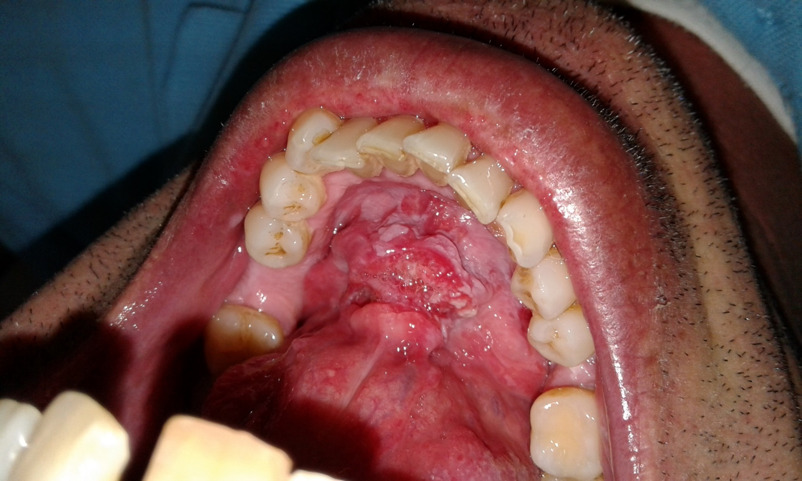
Qué es el Cáncer Oral ???
Enfermedad que se caracteriza porque las células que componen un tejido , se dividen sin control, invaden lo profundo y viajan a distancia para seguir creciendo, compitiendo con las células sanas por los nutrientes hasta tomar el control de la vida de una persona.
Rivera C.Essentials of oral cancer.Int J Clin Exp Pathol 2015;8(9):11884-11894

Slide 4
Objetivos
Discutir los factores que influyen en el pronóstico de sobrevida del Cáncer que afecta la cavidad oral
Revisar aspectos relacionados con el Estadiaje para Cáncer de la Cavidad oral
Enunciar el rol pronóstico del Virus Papiloma para el Cáncer de la Oro farínge
Insistir en la importancia del Diagnóstico precoz en la sobrevida de los enfermos con Cáncer oral
Analizar como es la Calidad de vida del que sobrevive al Carcinoma Oral de Células Escamosas.

Slide 5
Tipos de Cáncer de la Cavidad Oral
Carcinoma Oral de Células escamosas
Linfomas
Neoplasia de Glándulas salivales
Metástasis
Melanoma

Slide 6
AJCC UICC
N Engl J Med 2020;382:60-72. DOI: 10.1056/NEJMra1715715

Slide 7
N Engl J Med 2020;382:60-72. DOI: 10.1056/NEJMra1715715

Slide 8
Aspectos del pronóstico basados en las características histológicas del tumor
Tamaño Tumoral
Profundidad de invasión ( Invasión peri neural, permeaciones vasculares y angioinvasión)
Diferenciación
Score del frente de Invasión (FIT)
Tasa de proliferación celular (Ki 67)

Slide 9
Extensión tumoral , pero lo más relevante , profundidad de invasión .

Slide 10
Profundidad en el análisis histológico

Slide 11
Invasión perineural

Slide 12
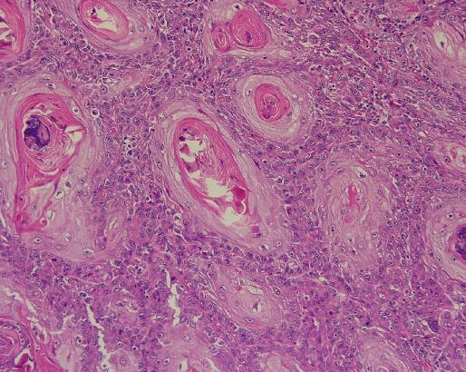
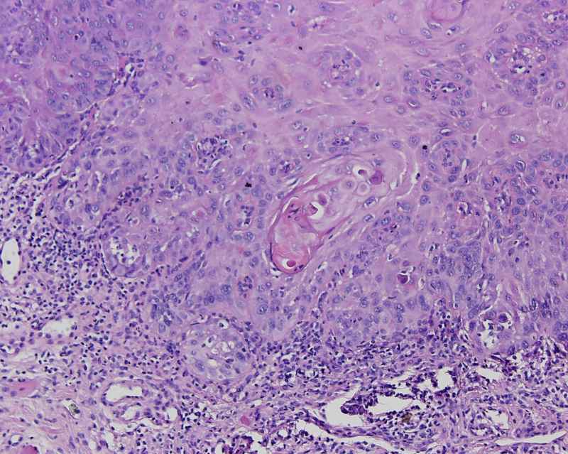
Score del frente de invasión tumoral FIT. Bryne
Grado de queratinización.
Pleomorfismo nuclear.
Patrón de invasión.
Respuesta del huésped.
Score hasta 16.
Valor pronostico.

Slide 13
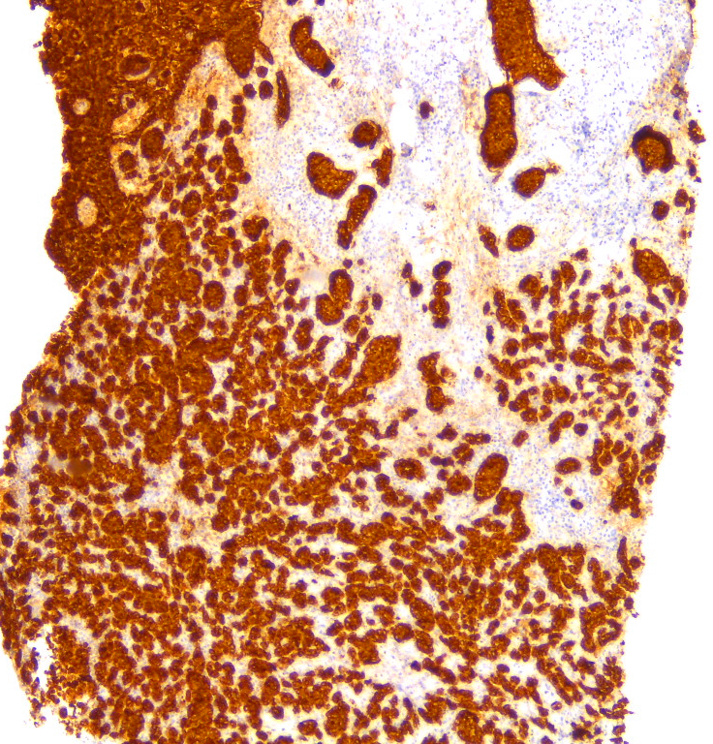

Slide 14
Tasa de proliferación tumoral : Ki67

Slide 15
PRESENCIA DE Virus papiloma Transcripcionalmente activo en cáncer orofaríngeo modifica el pronóstico
La presencia de VPH es en gente 10 años más joven
en promedio que aquellos casos VPH negativos.
Más en raza blanca
Sin historia o con bajo consumo de consumo de tabaco
y alcohol
Con un asociación aún no demostrada con consumo de
marihuana

Slide 16
A los aspectos histológicos se suman :
Todos los aspectos clínicos que se resumen en la evaluación
LOCAL
LOCOREGIONAL
A DISTANCIA
POR ESTUDIO HISTOLÓGICO e IMAGENOLÓGICO(TAC, pet scan )

Slide 17
Pet Scan : se inyecta glucosa radioactiva al enfermo y las imágenes destacan las zonas tumorales.

Slide 18
Aspectos basados en el nivel de compromiso local y diseminación tumoral en el momento del diagnóstico. Estadiaje TNM
T: tamaño tumoral
N: Compromiso de ganglios linfáticos regionales
M: diseminación a distancia

Slide 24
Teoría de Cancerización de campo

Slide 25
Recurrencia tumoral o cancerización de Campo ???

Slide 26
Experiencia del equipo oncológico
Debe tener una gran vocación para salvar la vida de los enfermos con cáncer
Debe desarrollar habilidades y experiencia
Debe formar y liderar equipos
Debe tener una fortaleza espiritual única.

Slide 27
Determinantes sociales del enfermo
Estado de salud general
Edad
Redes de apoyo
Estado de salud mental
Motivación
Warnakulasuriya S. Riesgo significativo de cáncer oral asociado con un nivel socioeconómico bajo. Dent 2009 con base en Evid ; 10: 4-5

Slide 30
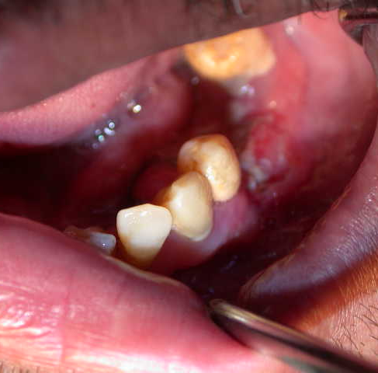
Infiltración ósea otorga un mal pronóstico

Slide 31
Infiltración muscular

Slide 32
Infiltración de seno maxilar

Slide 33
La mayoría de los enfermos consulta en estadios III y IV, con una sobrevida proporcionalmente más corta a 5 años plazo.
SOBRETODO CON UNA MALA CALIDAD DE VIDA en la fase post terapia.
Más que los datos cuantitativos de esta enfermedad , es muy necesario despertar conciencia en la autoridad sanitaria respecto a la mala calidad de vida de los enfermos sobrevivientes al cáncer Oral, el alto costo de su rehabilitación y la baja sobrevida a pesar de lo anterior.

Slide 34
Experiencia del SSMSO …..alta mortalidad

Slide 35
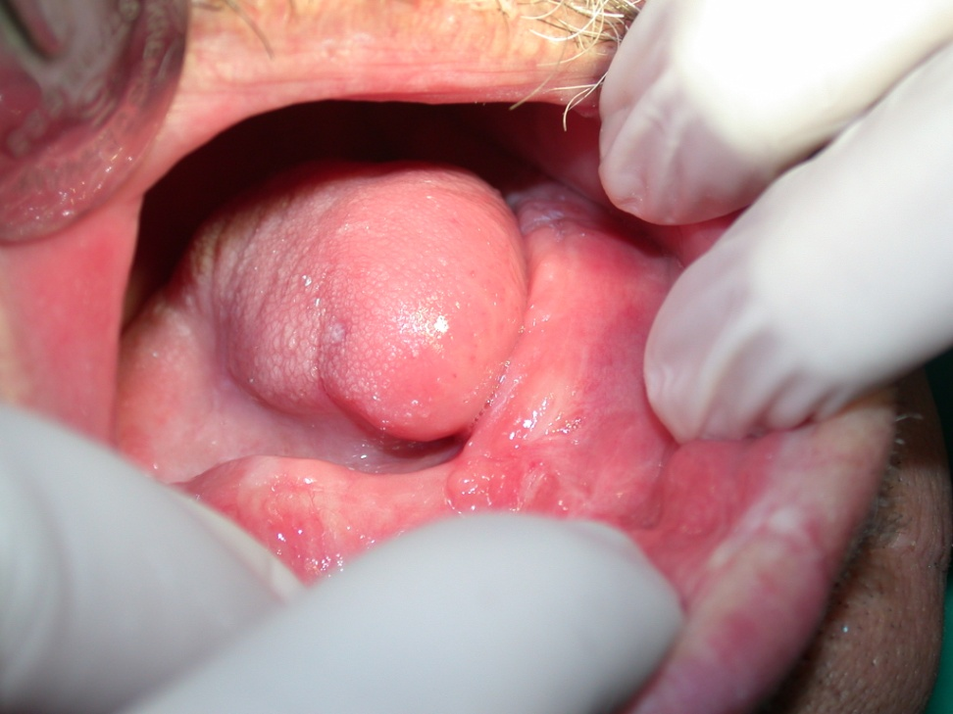
Calidad de vida después del cáncer

Slide 36
Rol del Diagnóstico precoz
En países como Cuba la experiencia de prevención por medio de programas nacionales de detección ha tenido gran impacto tanto en mantener la curabilidad, como en la reducción de la mortalidad, justificando la necesidad de implantar este tipo de actividades por medio de entidades de salud pública en Latinoamérica (Morales Navarro et al., 2009).
CONTRERAS, W. & VENEGAS, B. Virus papiloma humano en cáncer oral y orofaríngeo. Revisión de la literatura. Int. J. Odontostomat., 9(3):427-435, 2015

Slide 37
Advertir sobre factores de riesgo e incentivar el autocuidado
Educación
Autoexamen
Hábitos saludables
Higiene
Acceso a la medicina

Slide 38
Autoexamen bucal . Campaña preventiva Minsal

Slide 39
Muchas gracias

